Slide 1
Отчетно-выборное собрание 2020

Slide 2
Приветственное слово
Дорогие соседи!
Приветствую каждого из Вас и от лица Правления ТСЖ благодарю за своевременную оплату коммунальных услуг, за Вашу активную позицию в жизни нашего жилого комплекса. Именно благодаря Вам, происходят позитивные изменения вокруг, преображается к лучшему наша территория и дома!
Ушедший 2019 год, был достаточно продуктивным и обильным на события и действия. Обо всем по порядку:

Slide 3
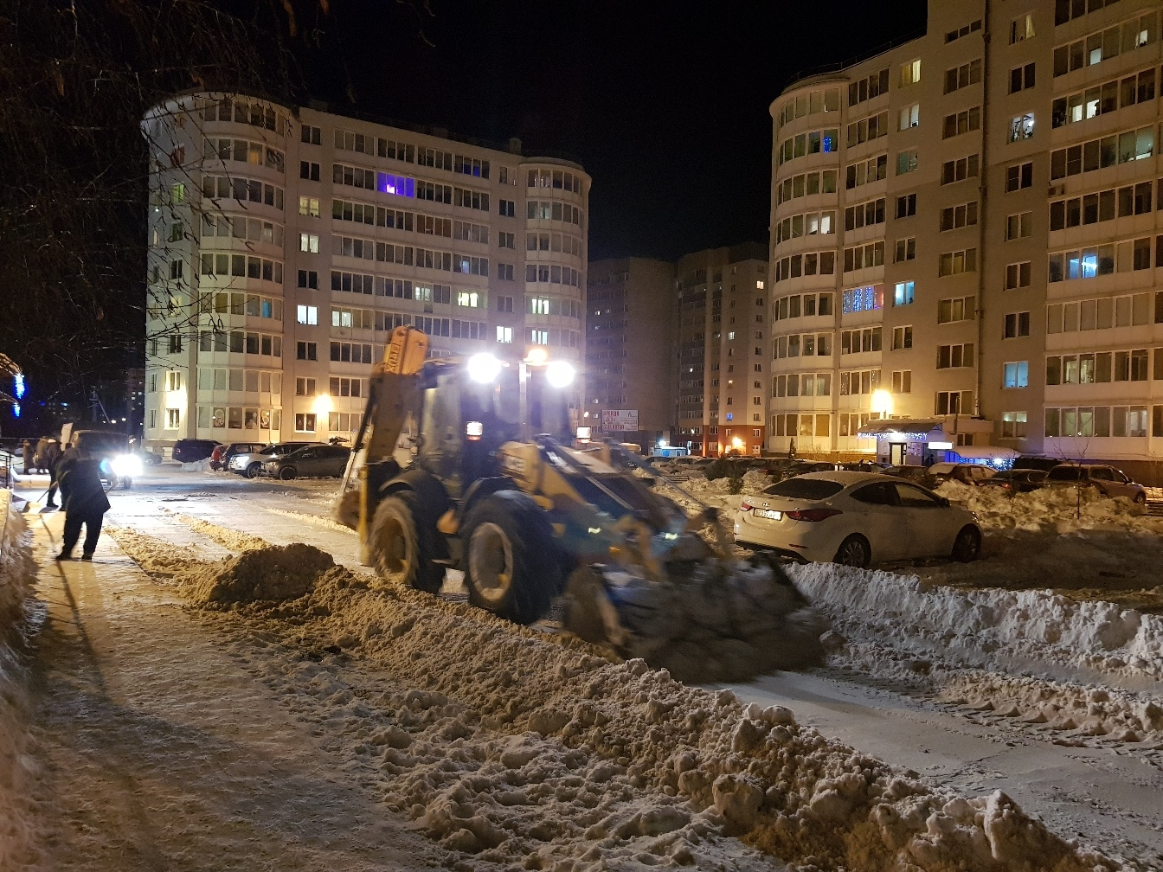
Южная Долина – эталон уборки!
Прошлая зима была очень снежной, нет, ОЧЕНЬ СНЕЖНОЙ!
За всю зиму на уборку трактором и вывоз снега с территории потрачено почти 250 т.р. Это в 5 раз больше средних затрат на уборку снега. Зато по территории всегда можно было пройти и проехать.

Slide 4
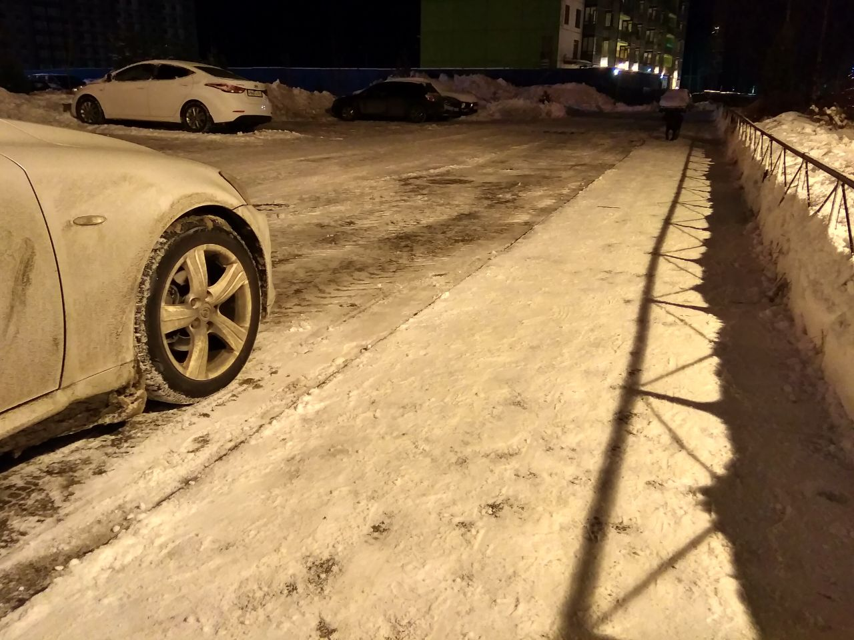
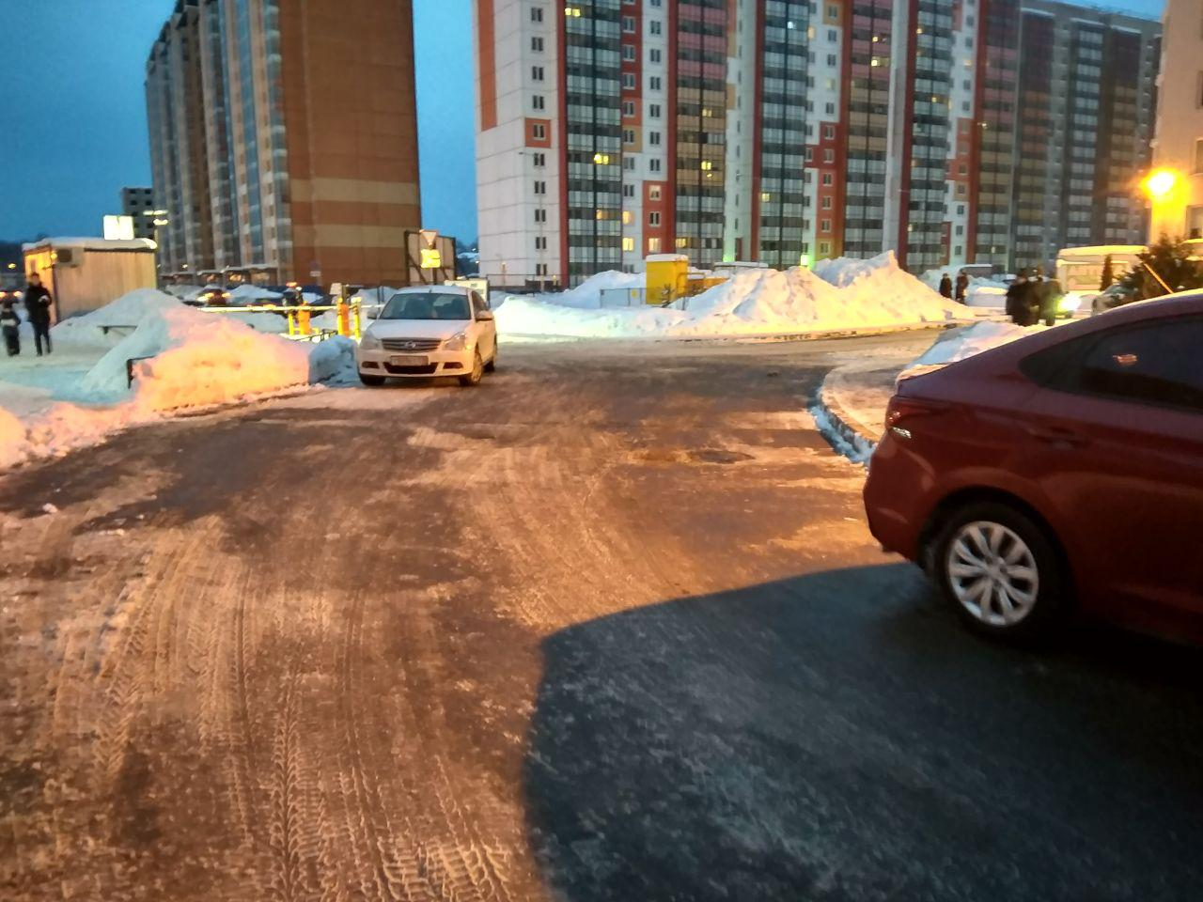
СНЕГ, СНЕГ, СНЕГ!

Slide 5
Капитальный ремонт
Открыты спецсчета и выпущены квитанции по 1-му и 5-му домам
Спецсчет по 7-му дому забрали в «Общий котел» из-за низкой собираемости.
Остатки средств на спецсчетах на 31.12.2019г:
д.1 – 1 745 640, 77 руб; д.3 – 1 194 976, 43 руб; д.5 – 1 643 951, 90 руб.

Slide 6
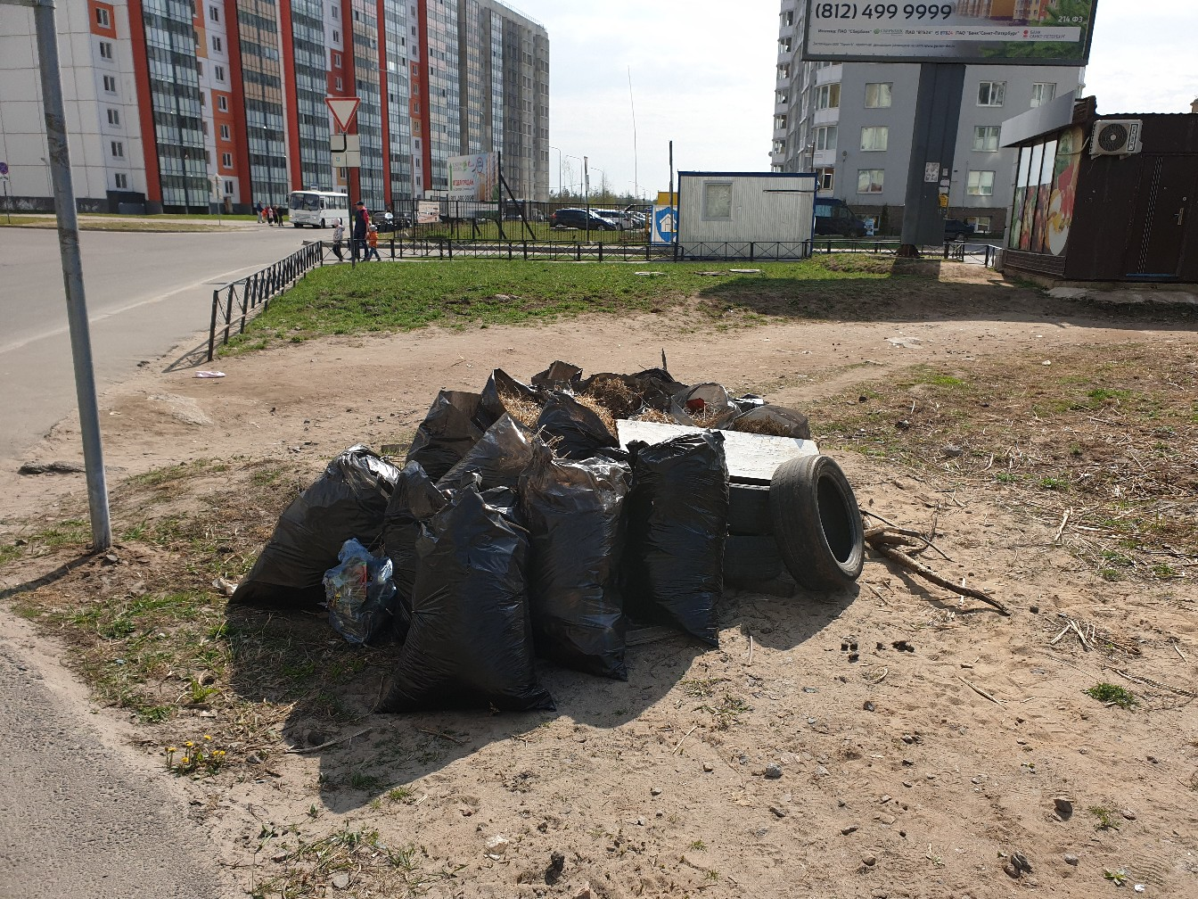
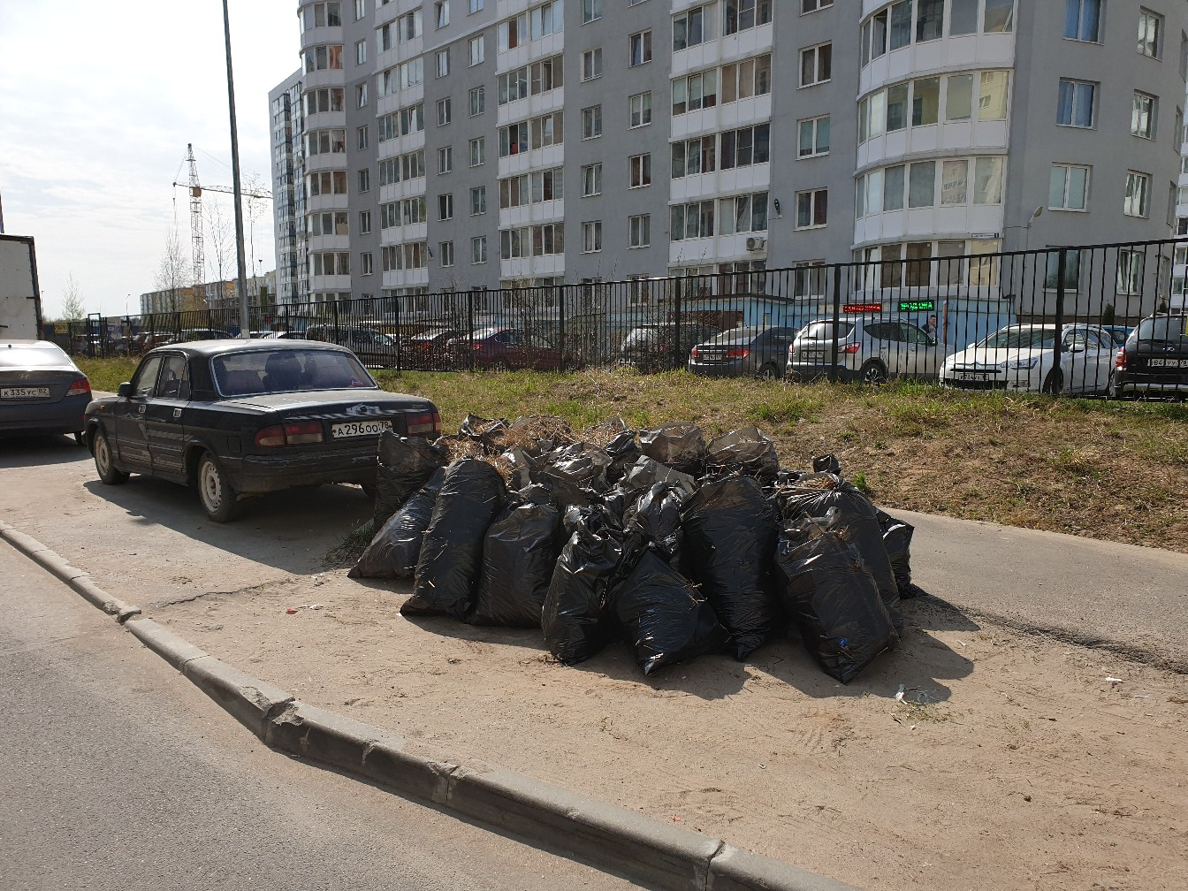
Благоустройство
Мы провели весенний субботник по уборке.

Slide 7
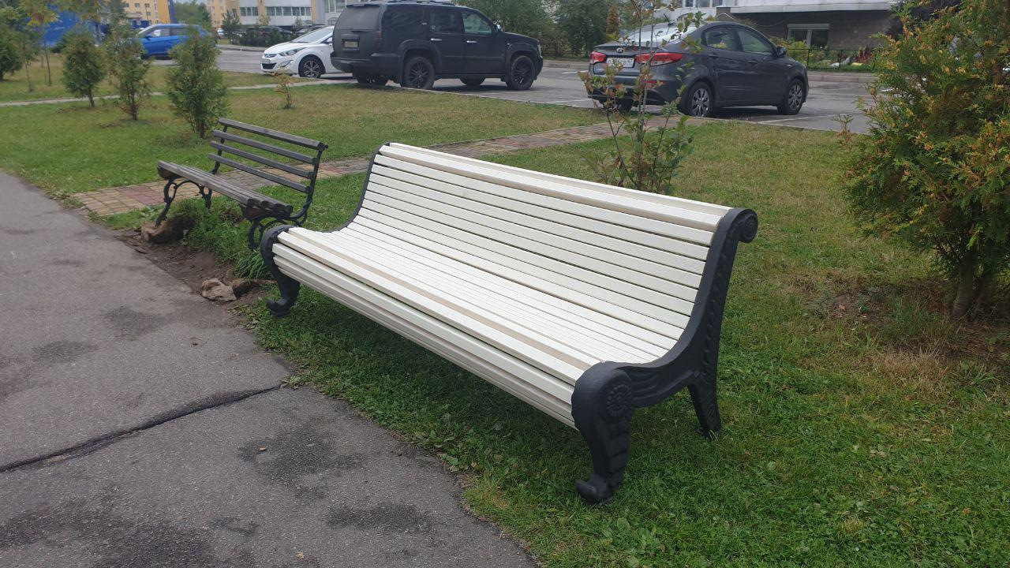
Благоустройство
Мы заменили скамейки на бульваре…

Slide 8
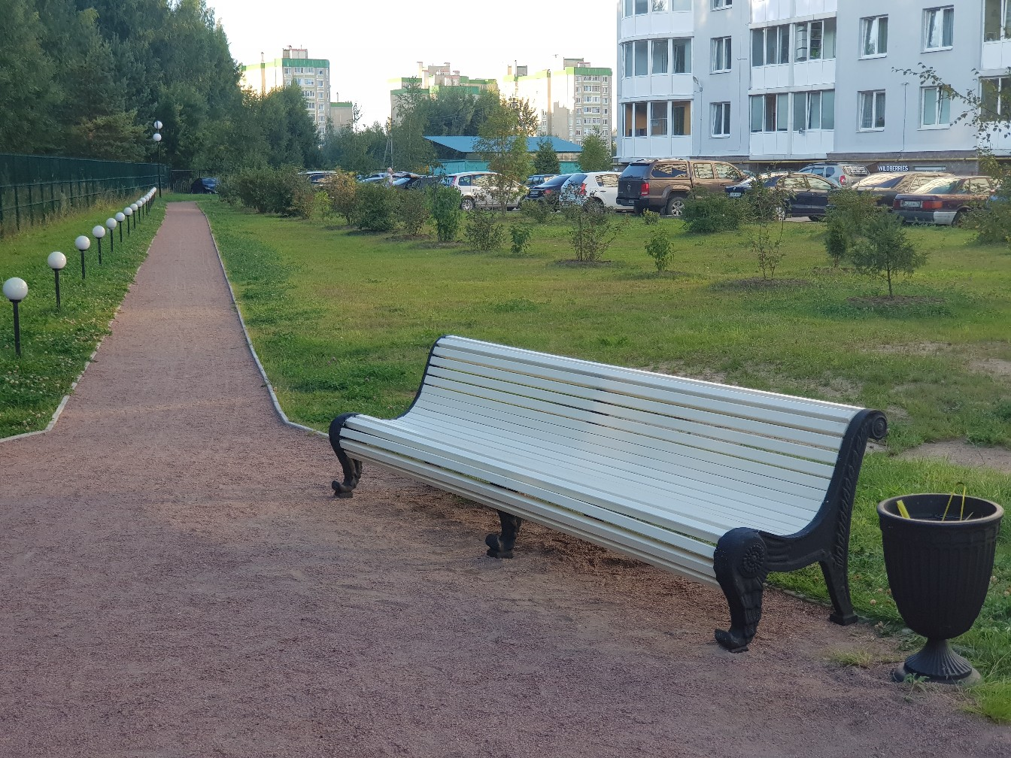
Благоустройство
… и установили новые парковые диваны и чугунные урны на аллее. Теперь наслаждаться лесом одно удовольствие!

Slide 9
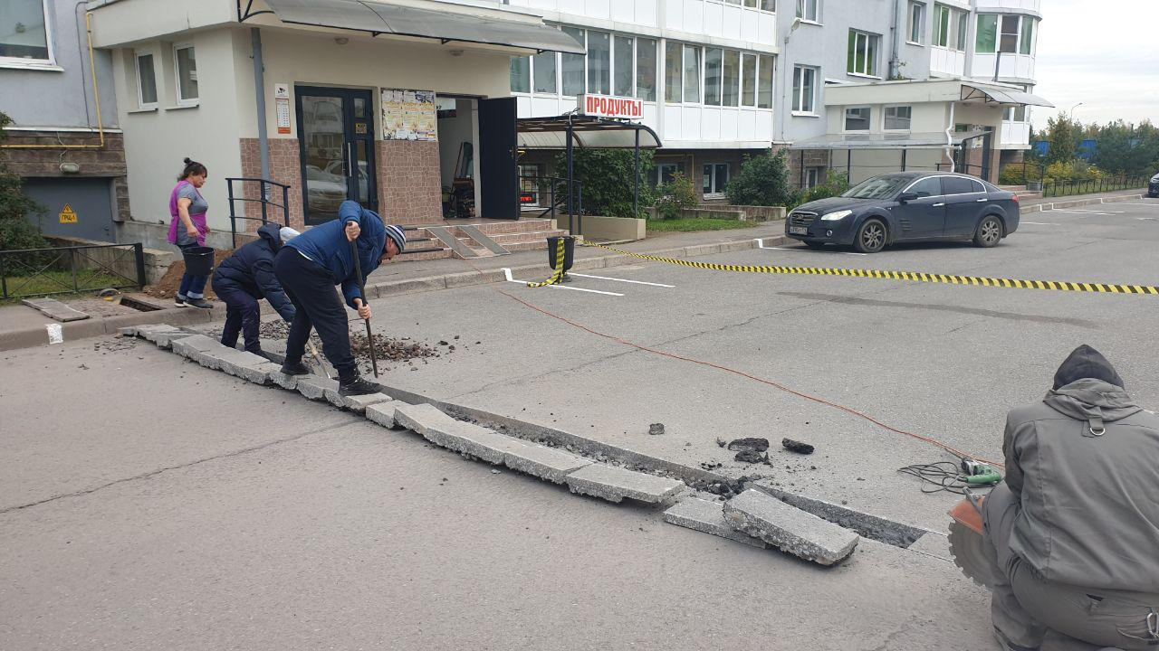
Благоустройство
Провели электричество для освещения бульвара и детской площадки

Slide 10
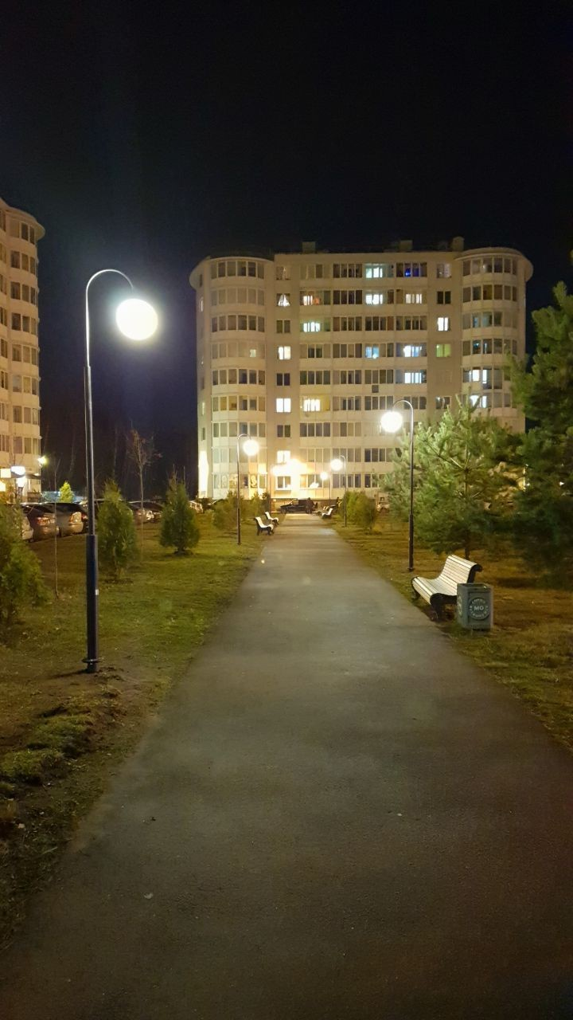
Благоустройство
Установили фонари на бульваре

Slide 11
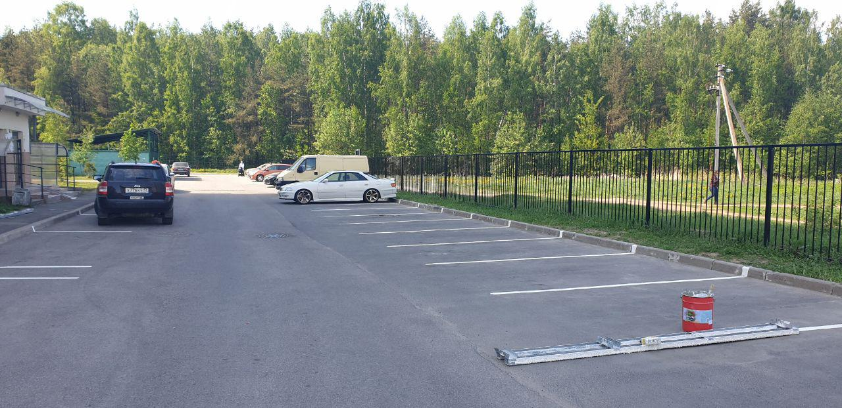
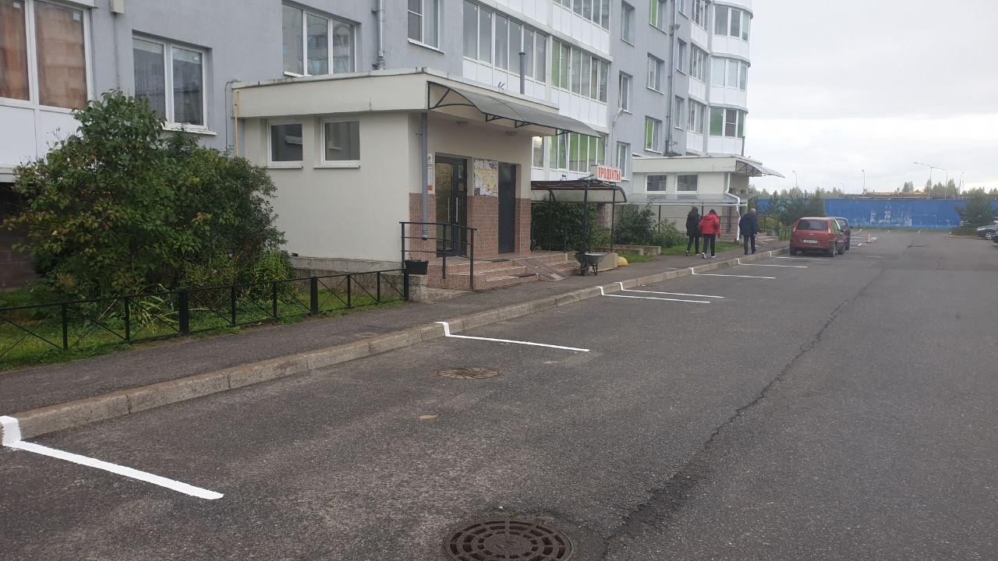
Благоустройство
Разметили парковку у 3-го и частично у 1-го и 5-го домов

Slide 12
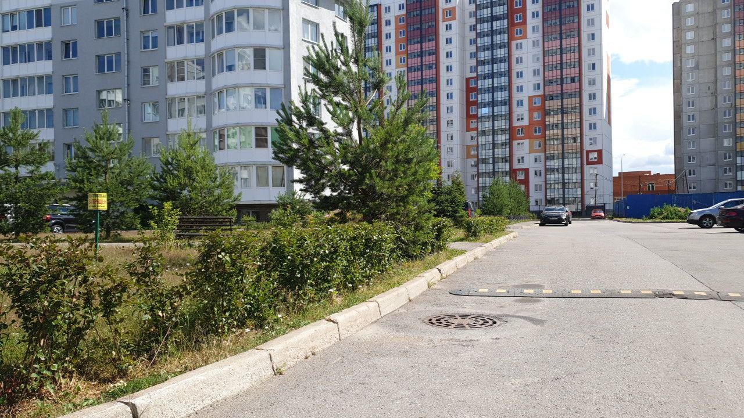
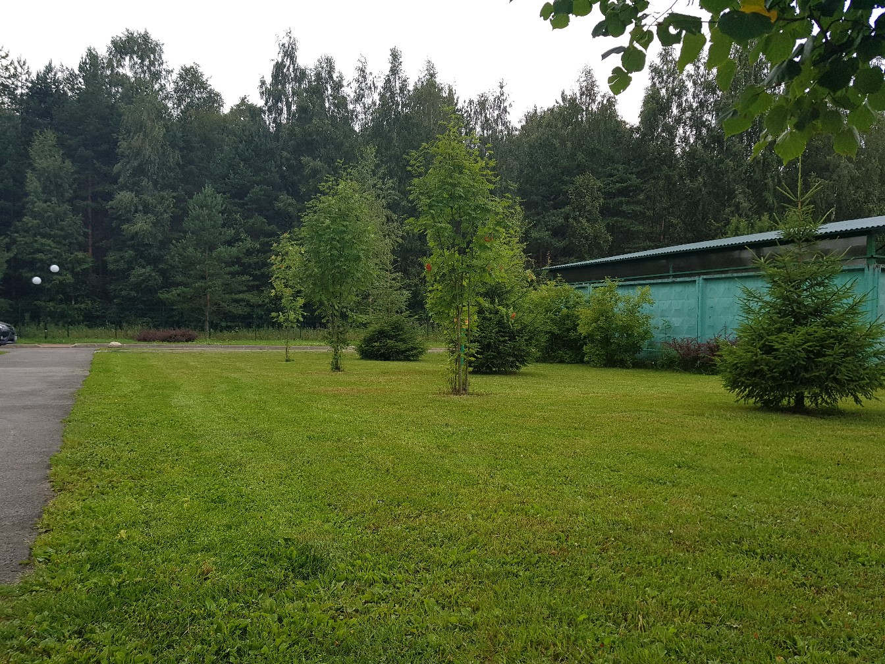
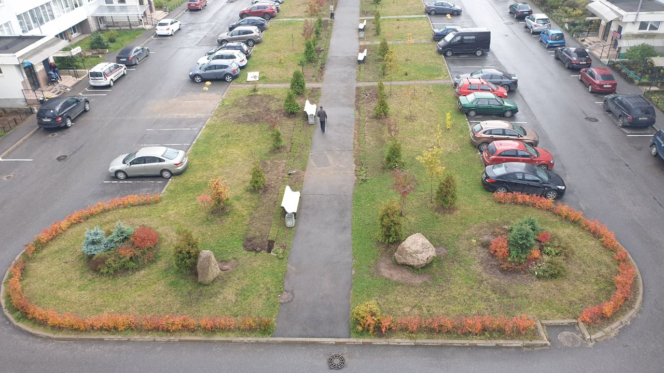
Благоустройство
В Южной Долине – красиво!

Slide 13
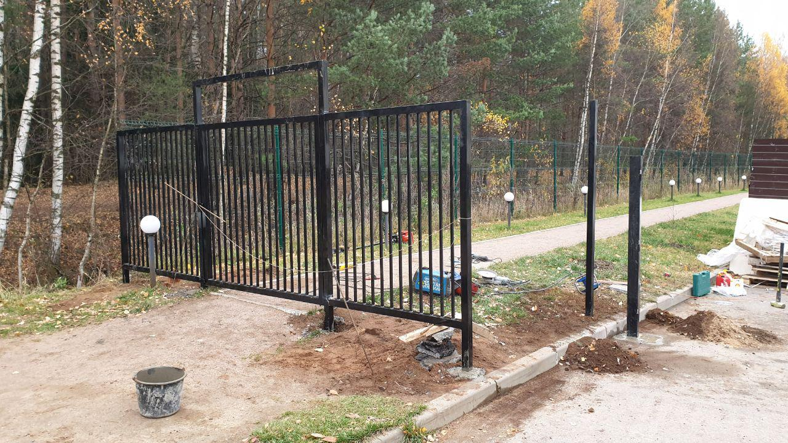
Безопасность
Установили калитку и ворота за 9-ым домом

Slide 14
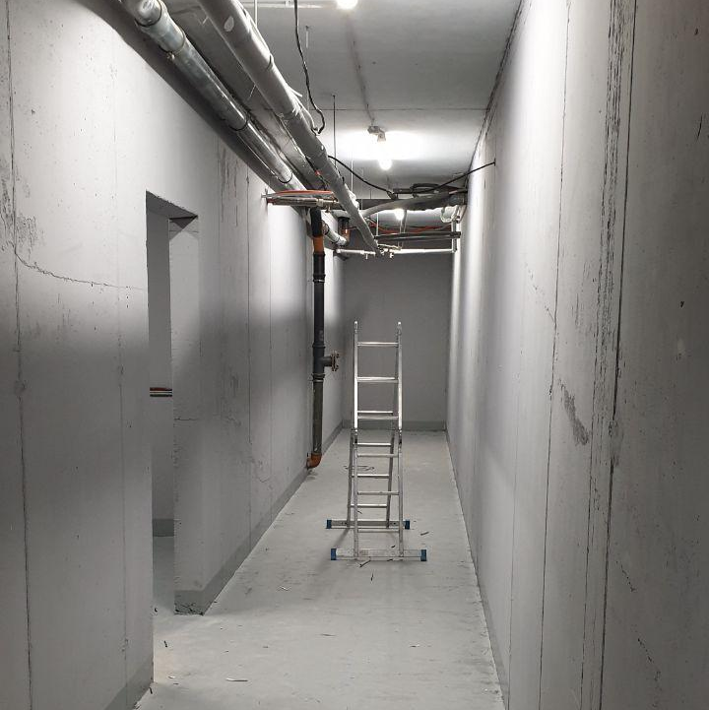
Текущий ремонт
Отремонтировали помещение для хранения

Slide 15
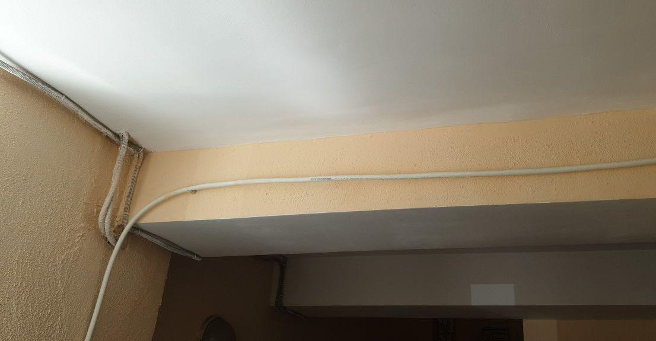
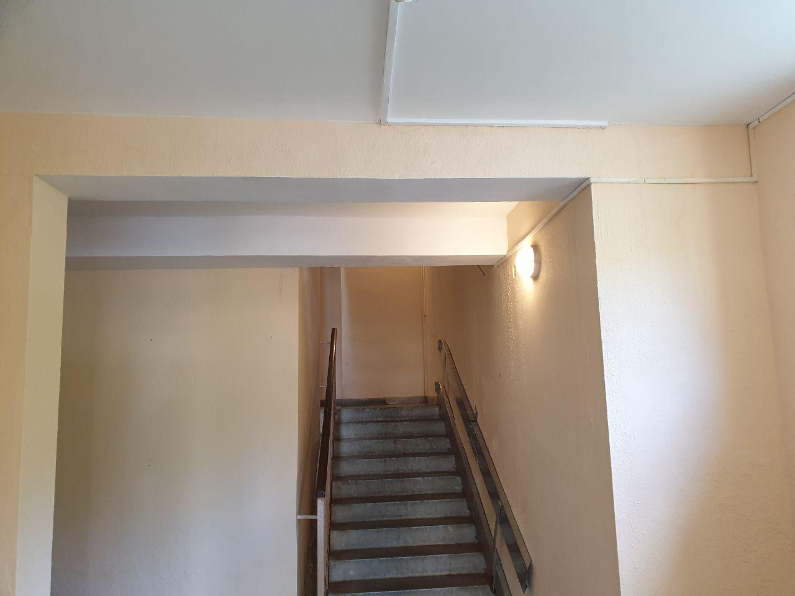
Текущий ремонт
Произвели ремонт холлов после протечек

Slide 16
Текущий ремонт
Заменили насос ХВС в 5-ом доме
Заменили редуктор лифта в 1-ой парадной 5-го дома
Отремонтировали электропривод калитки
Заменили насос котла в теплогенераторной 7.1
Заменили расширительные баки насосов ХВС
в 7-ом и 9-ом доме

Slide 17
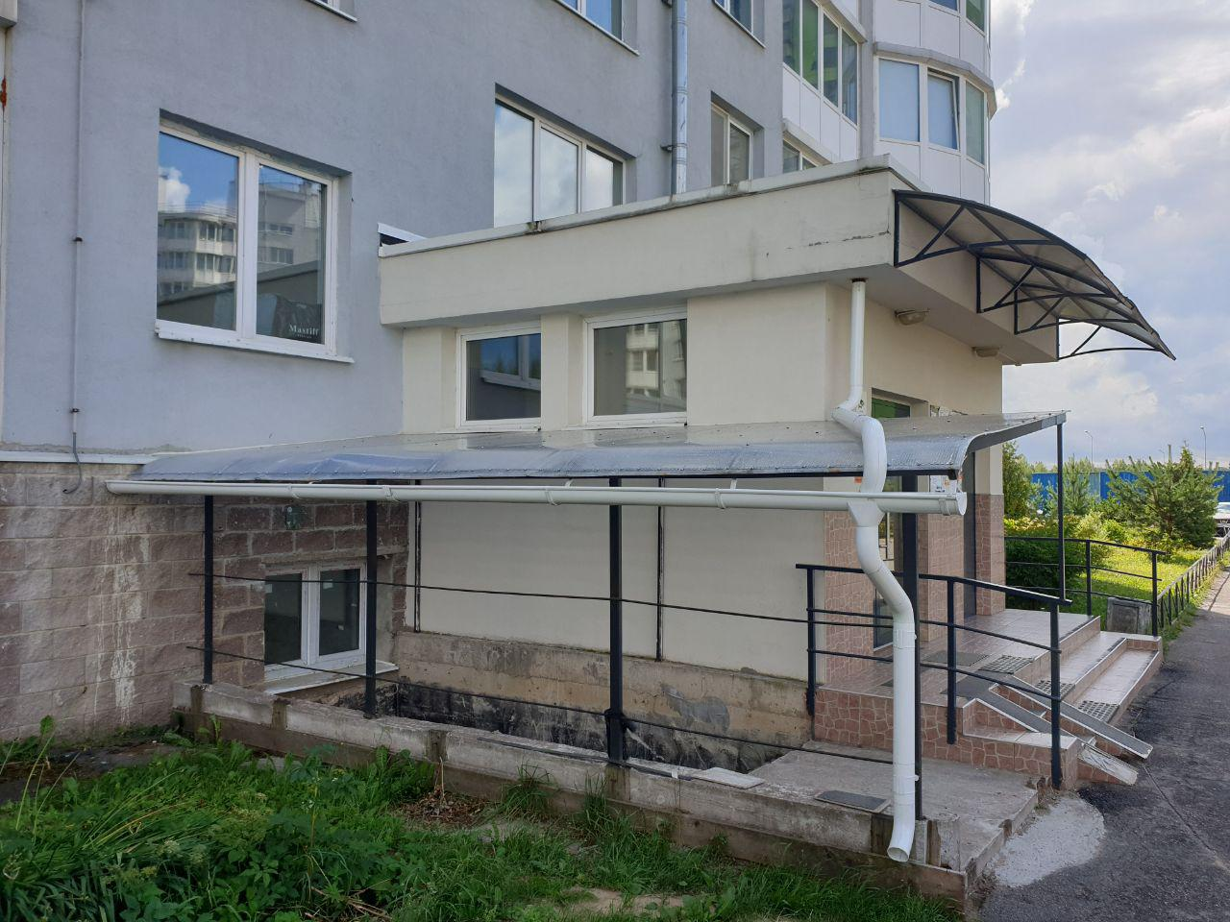
Текущий ремонт
заменили систему водостоков на входных группах
установили систему автоматического подогрева водостоков
произвели локальный ремонт стен, потолков, плитки
а также локальный ремонт кровли на всех домах

Slide 18
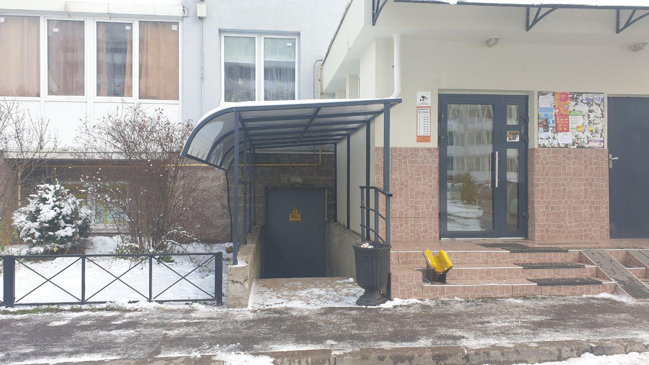
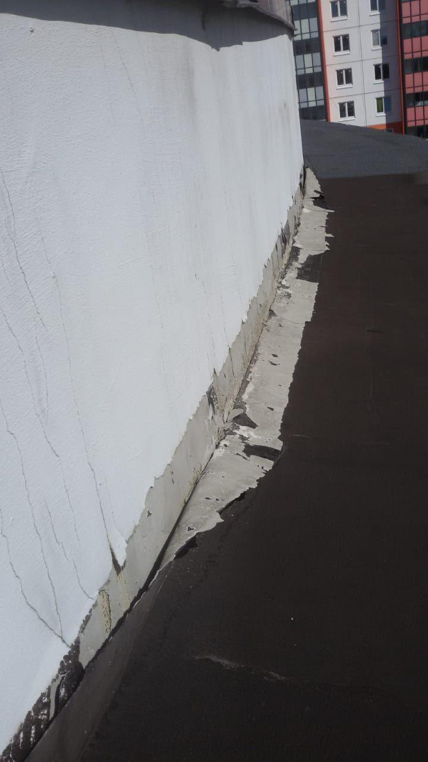
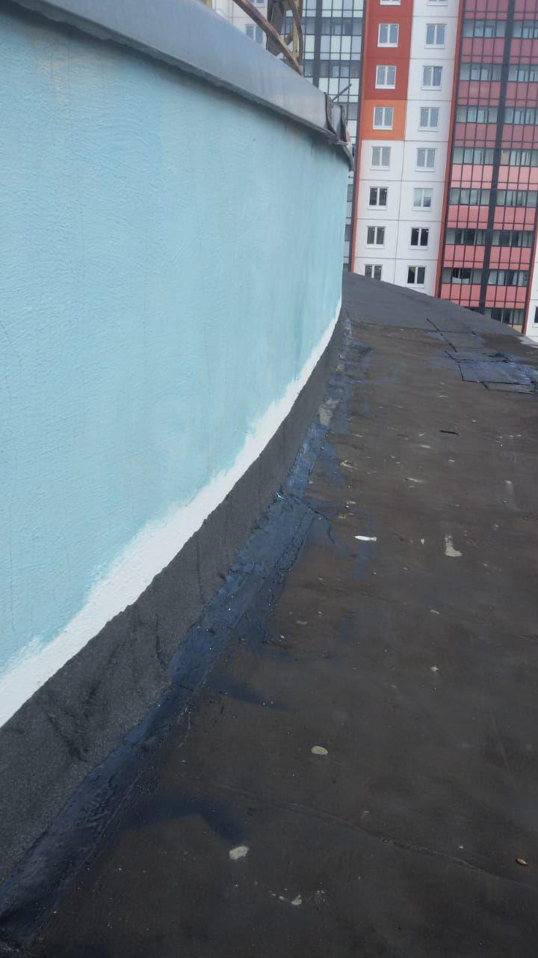
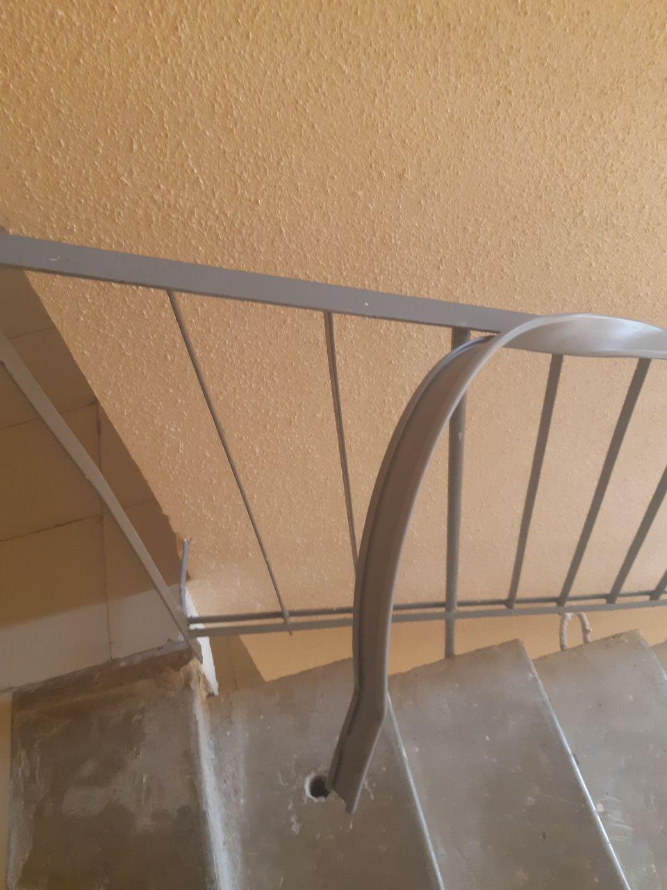
Текущий ремонт
доделываем косяки застройщика – установили навес над входом в ГРЩ 1
отремонтировали шахты на 5-ом доме
покрасили ограждения газонов
отремонтировали поручни на лестничных пролетах

Slide 19
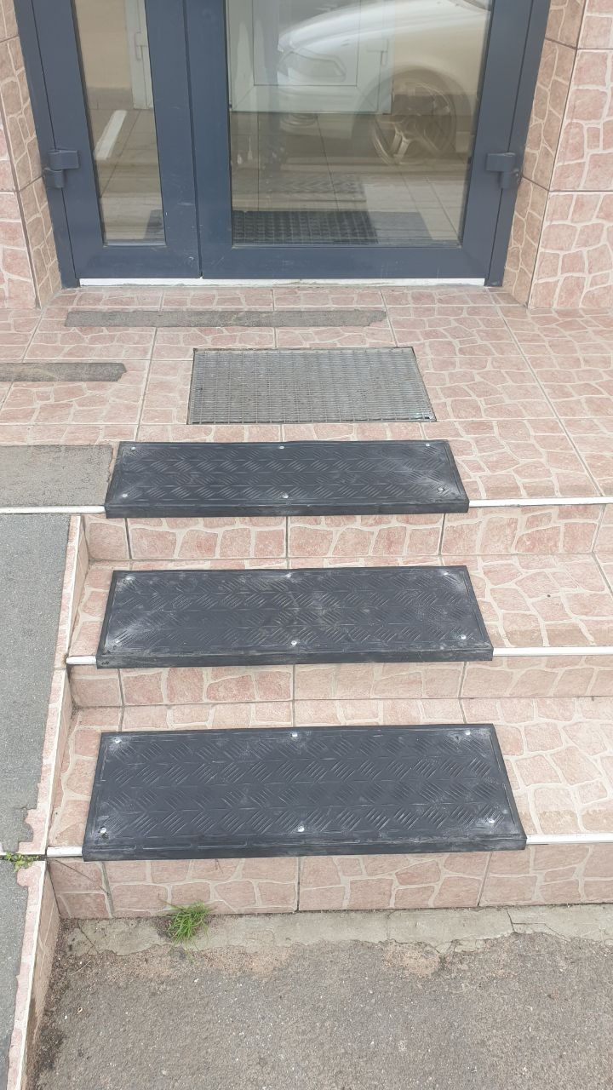
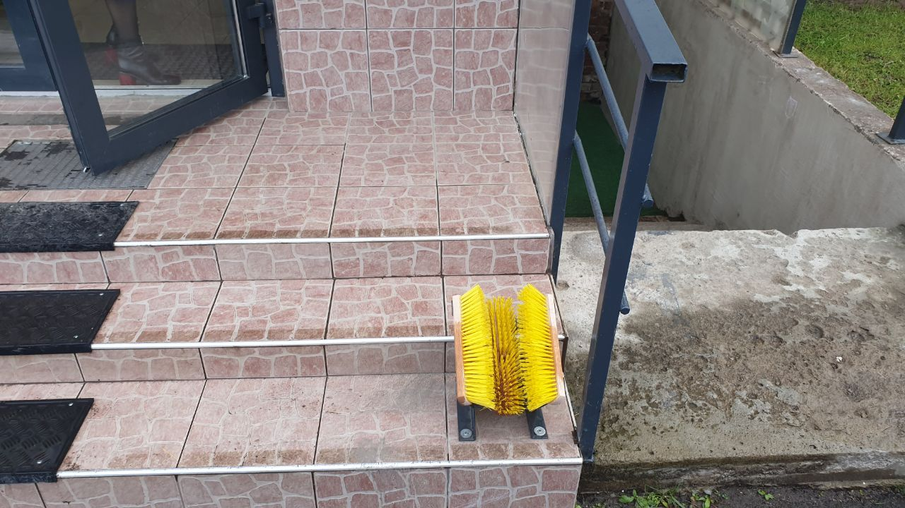
Текущий ремонт
Подготовились к зиме… обманщице, установив щетки и заменив резиновые проступи.

Slide 20
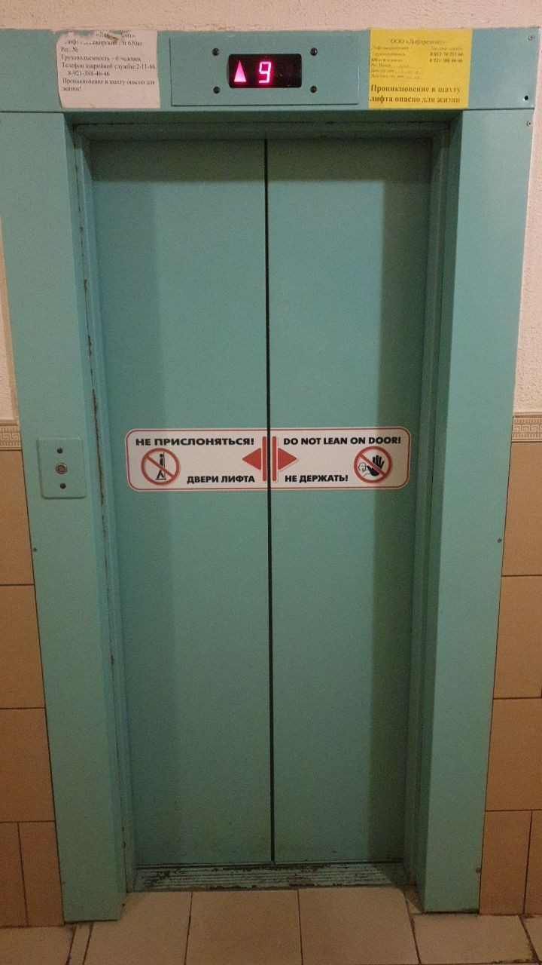
Южная долина – знак качества!
Подключили личные кабинеты
Купили пылесос для более качественной уборки
Закупили оборудование для маленькой детской площадки
Прошли ежегодное обследование на безопасность лифтов
Провели дератизацию
Устраняли засоры канализации

Slide 21
Тариф
Статья затрат | 2019 | 2020 | Разница
Управление домом | 4,70 | 4,85 | +0,15
Содержание общего имущества | 11,18 | 11,48 | +0,30
Текущий ремонт | 2,40 | 2,40 | 0,00
Обслуживание лифтов | 2,52 | 2,52 | 0,00
Вывоз ТБО | 3,1 | 0 | -3,10
Диспетчеризация | 2,78 | 2,83 | +0,05
Обслуживание газового оборудования | 0,68 | 0,68 | 0,00
Уборка территории | 2,80 | 3,13 | +0,33
Уборка подъездов | 2,17 | 2,38 | +0,21
Резервный фонд | 1,84 | 0,80 | -1,04
Благоустройство | 1 | 1 | 0,00
Безопасность | 5,38 | 5,38 | 0,00
Итого | 40,55 | 37,45 | -3,10

Slide 22
Планы
Продолжить работы по ремонту фасадов
Локально отремонтировать асфальтовое покрытие
Завершить проект забора
Завершить нанесение разметки
Модернизировать детскую площадку
Установить на лифтовых холлах лампы с датчиками
Обустроить пространство для хранения велосипедов и колес

Slide 23
В этом году срок полномочий нашего правления подошел к концу. На предстоящем голосовании Вам предстоит выбрать: доверить ли нам управление нашими домами на ближайшие 2 года или нет. С наилучшими пожеланиями, члены правления: Карев Дмитрий Николаевич Пацюк Александр Валериевич Суранов Сергей Викторович Языков Сергей Анатольевич и Председатель правления Афанащенко Павел Константинович!

Slide 24
Возникли вопросы?
Мы всегда рады вам!
www.tsn-ud.com
https://vk.com/uzhnaydolina

